Slide 1
LỚP
ĐẠI SỐ
10
Chương 3: HỆ TOẠ ĐỘ TRONG HÌNH HỌC PHẲNG
Bài 1. PHƯƠNG TRÌNH ĐƯỜNG THẲNG
I
VECTƠ CHỈ PHƯƠNG CỦA ĐƯỜNG THẲNG
II
PHƯƠNG TRÌNH THAM SỐ CỦA ĐƯỜNG THẲNG
III
VECTƠ PHÁP TUYẾN CỦA ĐƯỜNG THẲNG
IV
PHƯƠNG TRÌNH THAM SỐ CỦA ĐƯỜNG THẲNG
V
VỊ TRÍ TƯƠNG ĐỐI CỦA HAI ĐƯỜNG THẲNG
VI
GÓC CỦA HAI ĐƯỜNG THẲNG
III
KHOẢNG CÁCH TỪ MỘT ĐIỂM ĐẾN MỘT ĐƯỜNG THẲNG

Slide 2
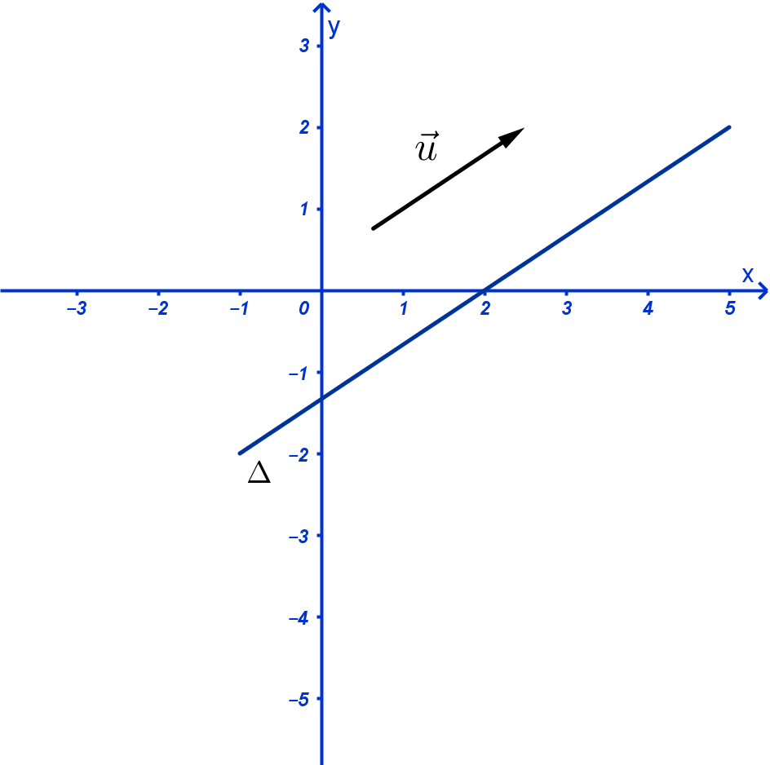
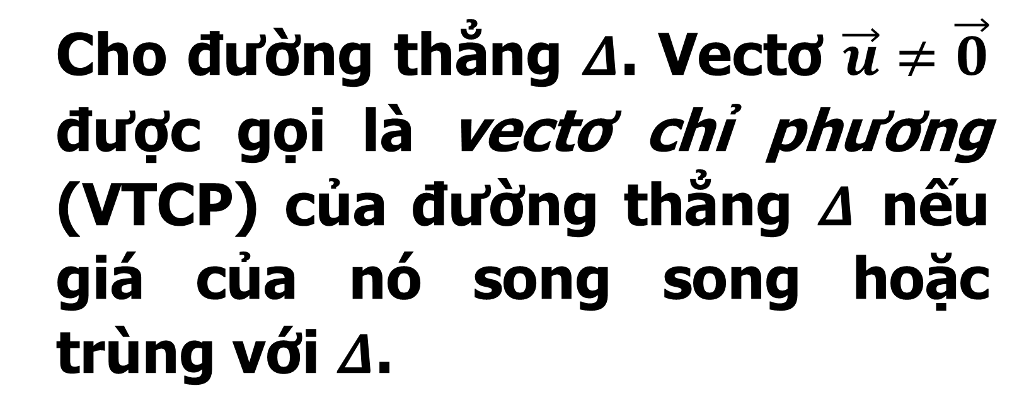
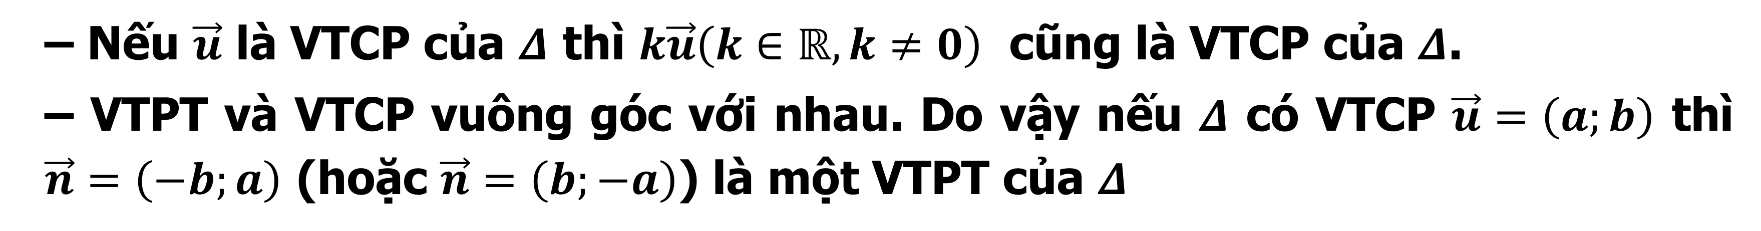
I
VECTƠ CHỈ PHƯƠNG CỦA ĐƯỜNG THẲNG
Định nghĩa
Cho đường thẳng $Δ$. Vectơ $\vec{u}≠\vec{0}$ được gọi là vectơ chỉ phương (VTCP) của đường thẳng $Δ$ nếu giá của nó song song hoặc trùng với $Δ$.
Nhận xét
– Nếu $\vec{u}$ là VTCP của $Δ$ thì $k\vec{u}\left(k∈ℝ,k≠0\right)$ cũng là VTCP của $Δ$.
– VTPT và VTCP vuông góc với nhau. Do vậy nếu $Δ$ có VTCP $\vec{u}=\left(a;b\right)$ thì $\vec{n}=\left(−b;a\right)$ (hoặc $\vec{n}=\left(b;−a\right)$) là một VTPT của $Δ$
Notes:
Note: hiệu ứng xuất hiện…

Slide 3
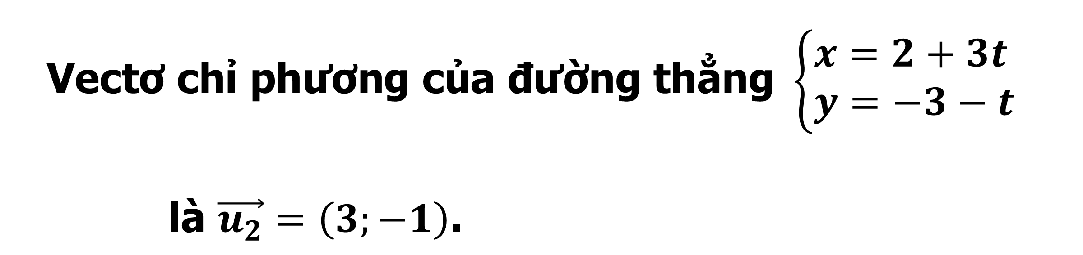
Ví dụ 1
Xác định một vectơ chỉ phương của đường thẳng $\left\{\begin{aligned}&x=2+3t \\ &y=−3−t\end{aligned}\right.$.
Lời Giải
$$\text{V}\text{ect}\text{ơ }\text{ch}\text{ỉ }\text{ph}\text{ươ}\text{ng} \text{c}\text{ủ}\text{a}\text{ đườ}\text{ng} \text{th}\text{ẳ}\text{ng} \left\{\begin{aligned}&x=2+3t \\ &y=−3−t\end{aligned}\right. \text{l}\text{à }\vec{u_{2}}=\left(3;−1\right)\text{.}$$

Slide 4
Ví dụ 2
Xác định một vectơ chỉ phương của đường thẳng đi qua hai điểm $A\left(−3;2\right)$ và $B\left(1;4\right)$?
Lời Giải
$$\text{Đườ}\text{ng} \text{th}\text{ẳ}\text{ng} \text{AB} \text{c}\text{ó }\text{m}\text{ộ}\text{t} \text{vect}\text{ơ }\text{ch}\text{ỉ }\text{ph}\text{ươ}\text{ng} \text{l}\text{à }\vec{AB}=\left(4;2\right)$$

Slide 5
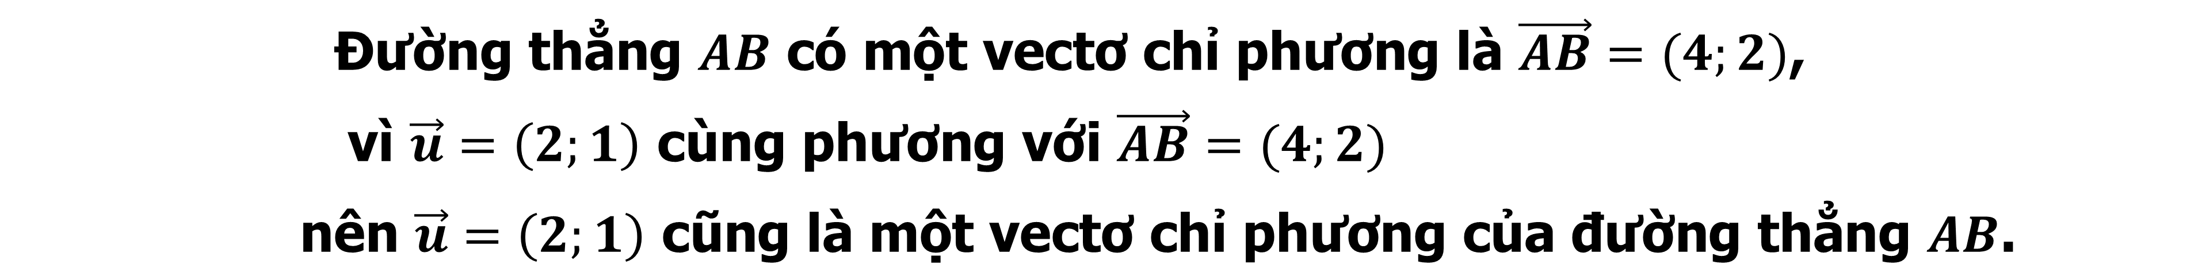
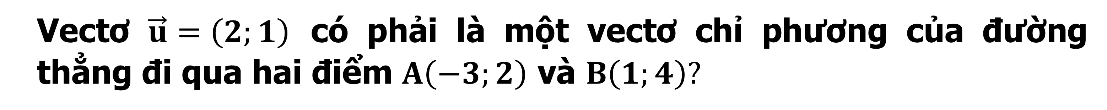
Ví dụ 3
Vectơ $\vec{u}=\left(2;1\right)$ có phải là một vectơ chỉ phương của đường thẳng đi qua hai điểm $A\left(−3;2\right)$ và $B\left(1;4\right)?$
Lời Giải
$$\text{Đườ}\text{ng} \text{th}\text{ẳ}\text{ng} AB \text{c}\text{ó }\text{m}\text{ộ}\text{t} \text{vect}\text{ơ }\text{ch}\text{ỉ }\text{ph}\text{ươ}\text{ng} \text{l}\text{à }\vec{AB}=(4;2)\text{, }$$
$\text{v}\text{ì }\vec{u}=\left(2;1\right) \text{c}\text{ù}\text{ng} \text{ph}\text{ươ}\text{ng} \text{v}\text{ớ}\text{i} \vec{AB}=(4;2)$
$\text{n}\text{ê}\text{n} \vec{u}=\left(2;1\right) \text{c}\text{ũ}\text{ng} \text{l}\text{à }\text{m}\text{ộ}\text{t} \text{vect}\text{ơ }\text{ch}\text{ỉ }\text{ph}\text{ươ}\text{ng} \text{c}\text{ủ}\text{a}\text{ đườ}\text{ng} \text{th}\text{ẳ}\text{ng} AB\text{.}$

Slide 6
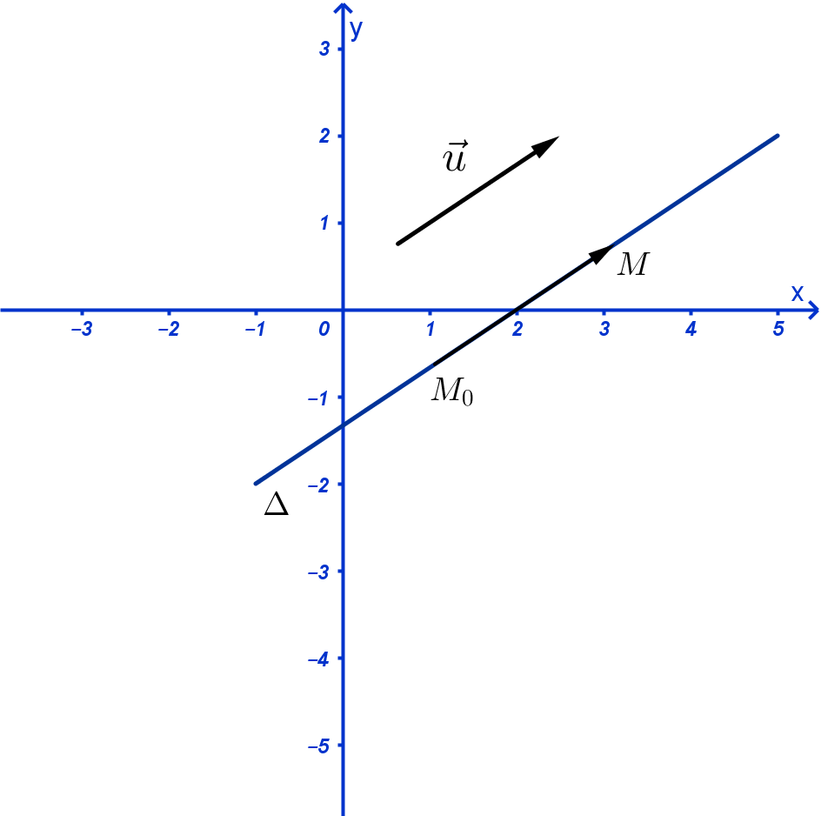
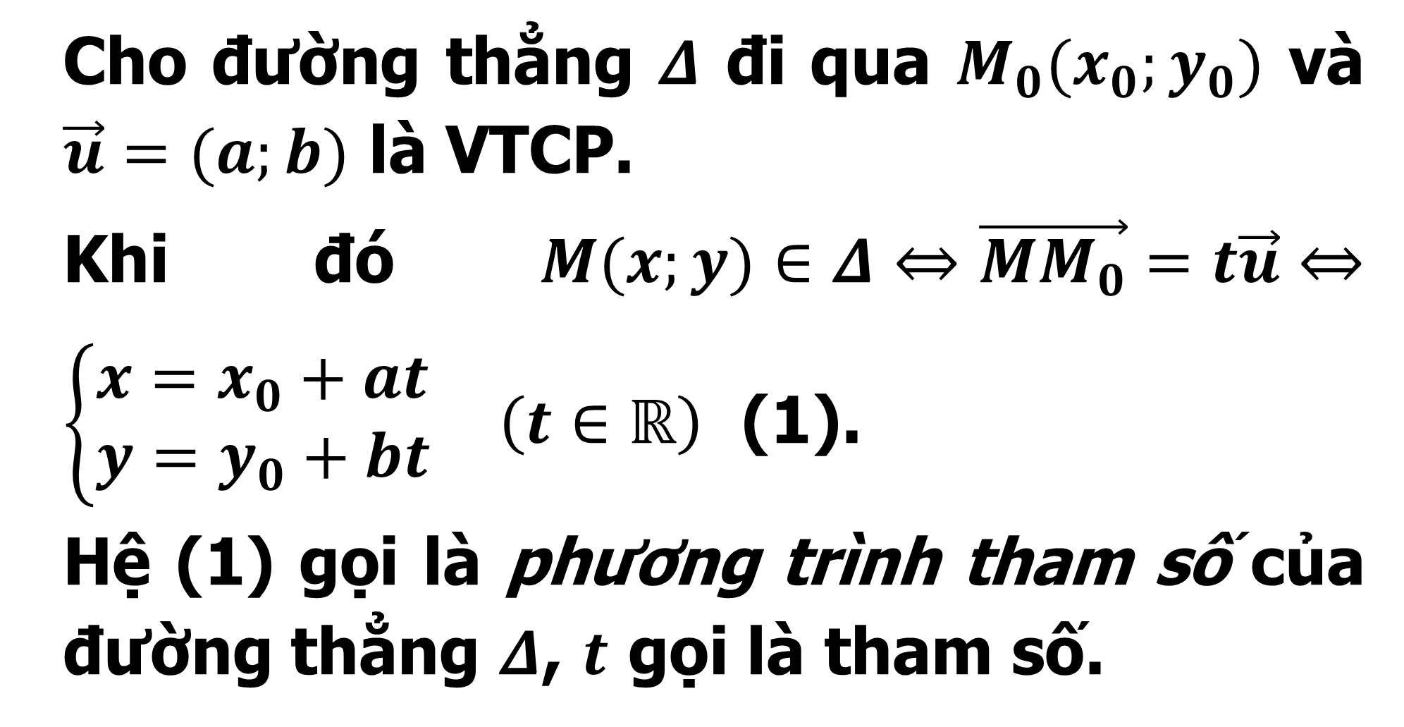
Ii
PHƯƠNG TRÌNH THAM SỐ CỦA ĐƯỜNG THẲNG
Định nghĩa
Cho đường thẳng $Δ$ đi qua $M_{0}(x_{0};y_{0})$ và $\vec{u}=(a;b)$ là VTCP.
Khi đó $M(x;y)∈Δ⇔\vec{MM_{0}}=t\vec{u}⇔\left\{\begin{aligned}&x=x_{0}+at \\ &y=y_{0}+bt\end{aligned}\right. \left(t∈ℝ\right)$ (1).
Hệ (1) gọi là phương trình tham số của đường thẳng $Δ$, $t$ gọi là tham số.
Nhận xét
Cho $Δ$ có phương trình tham số là (1), khi đó $A∈Δ⇔A\left(x_{0}+at;y_{0}+bt\right)$.
Notes:
Note: hiệu ứng xuất hiện…

Slide 7
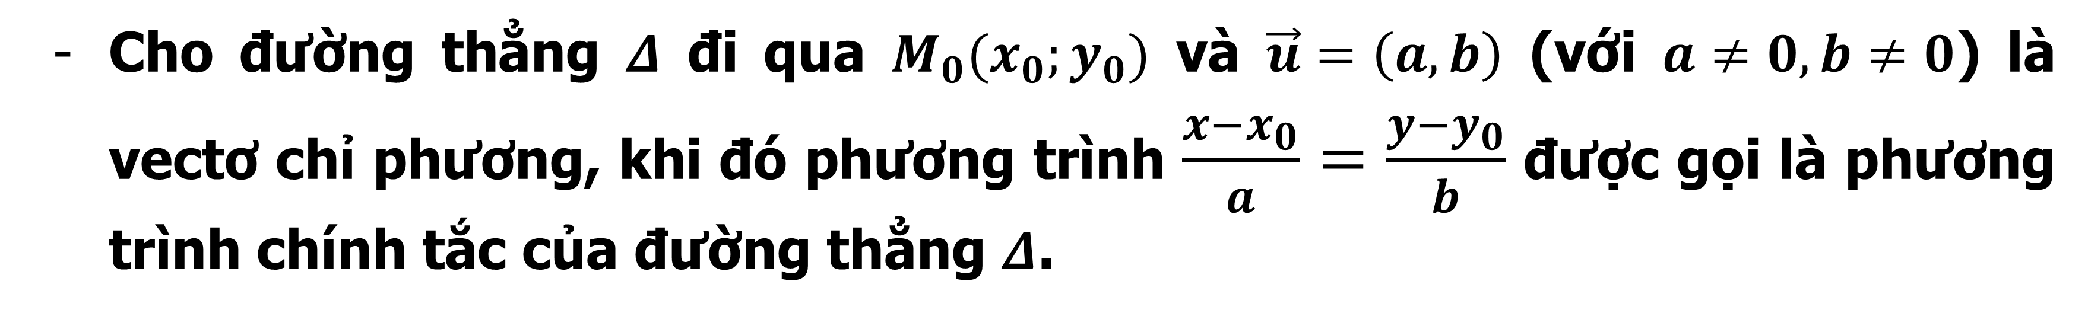
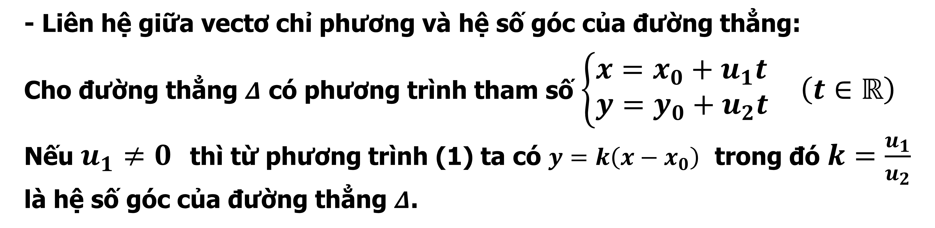
.
I
PHƯƠNG TRÌNH THAM SỐ CỦA ĐƯỜNG THẲNG
Chú ý
Cho đường thẳng $Δ$ đi qua $M_{0}(x_{0};y_{0})$ và $\vec{u}=\left(a,b\right)$ (với $a≠0,b≠0$) là vectơ chỉ phương, khi đó phương trình $\frac{x−x_{0}}{a}=\frac{y−y_{0}}{b}$ được gọi là phương trình chính tắc của đường thẳng $Δ$.
- Liên hệ giữa vectơ chỉ phương và hệ số góc của đường thẳng:
Cho đường thẳng $Δ$ có phương trình tham số $\left\{\begin{aligned}&x=x_{0}+u_{1}t \\ &y=y_{0}+u_{2}t\end{aligned}\right. \left(t∈ℝ\right)$ Nếu $u_{1}≠0$ thì từ phương trình (1) ta có $y=k\left(x−x_{0}\right)$ trong đó $k=\frac{u_{1}}{u_{2}}$ là hệ số góc của đường thẳng $Δ$.
Notes:
Note: hiệu ứng xuất hiện…

Slide 8
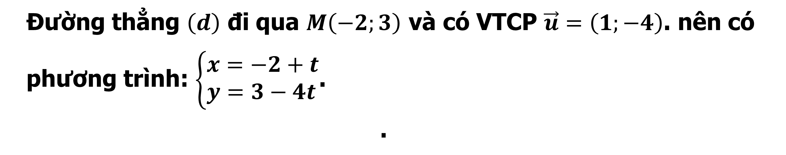
Ví dụ 1
Viết phương trình đường thẳng $\left(d\right)$ đi qua $M\left(−2;3\right)$ và có VTCP $\vec{u}=\left(1;−4\right)$.
Lời Giải
Đường thẳng $\left(d\right)$ đi qua $M\left(−2;3\right)$ và có VTCP $\vec{u}=\left(1;−4\right)$. nên có phương trình: $\left\{\begin{aligned}&x=−2+t \\ &y=3−4t\end{aligned}\right.$.
$$\text{.}$$

Slide 9
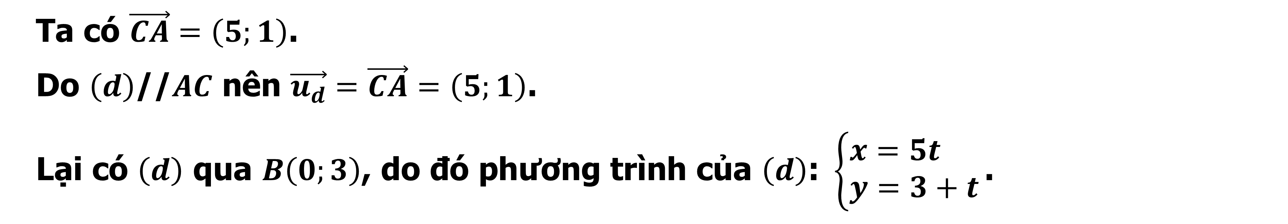
Ví dụ 2
Cho ba điểm $A\left(2;0\right)$, $B\left(0;3\right)$ và $C\left(−3;−1\right)$. Viết phương trình tham số của đường thẳng $\left(d\right)$ đi qua điểm $B$ và song song với $AC$.
Lời Giải
$$\text{Ta} \text{c}\text{ó }\vec{CA}=\left(5;1\right)\text{. }$$
$$\text{Do} \left(d\right)\text{//}AC \text{n}\text{ê}\text{n} \vec{u_{d}}=\vec{CA}=\left(5;1\right)\text{. }$$
$$\text{L}\text{ạ}\text{i} \text{c}\text{ó }\left(d\right) \text{qua} B\left(0;3\right)\text{, }\text{do}\text{ đó }\text{ph}\text{ươ}\text{ng} \text{tr}\text{ì}\text{nh} \text{c}\text{ủ}\text{a} \left(d\right)\text{: }\left\{\begin{aligned}&x=5t \\ &y=3+t\end{aligned}\right.\text{.}$$

Slide 10
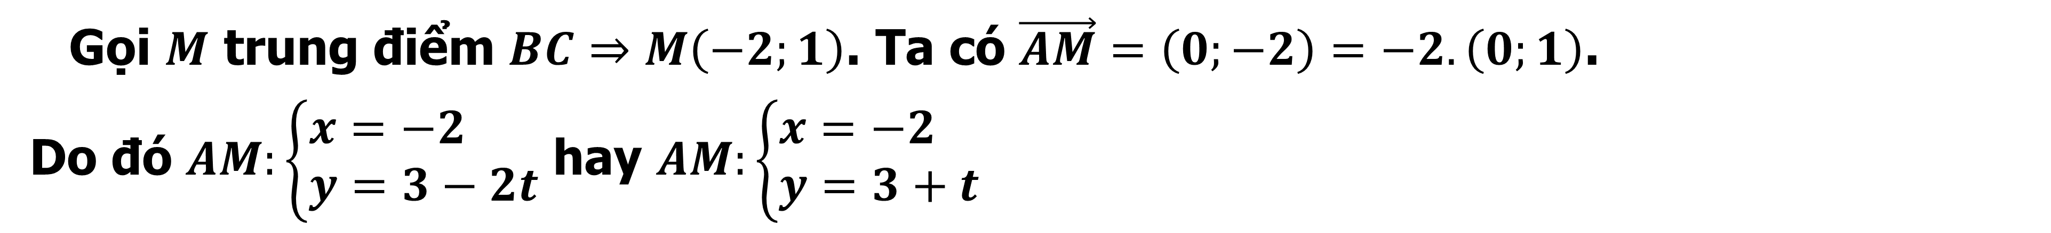
Ví dụ 3
Cho $ΔABC$ có $A\left(−2;3\right),B\left(1;−2\right),C\left(−5;4\right).$Viết phương trình tham số của đường trung tuyến AM của $ΔABC$.
Lời Giải
Gọi $M$ trung điểm $BC$ $⇒M\left(−2;1\right)$. Ta có $\vec{AM}=\left(0;−2\right)=−2.\left(0;1\right)$.
Do đó $AM:\left\{\begin{aligned}&x=−2 \\ &y=3−2t\end{aligned}\right.$ hay $AM:\left\{\begin{aligned}&x=−2 \\ &y=3+t\end{aligned}\right.$

Slide 11
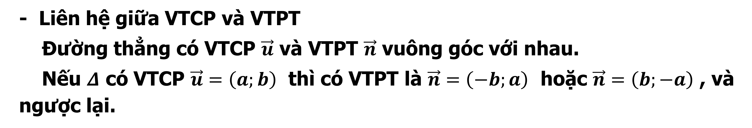
iiI
VECTƠ PHÁP TUYẾN CỦA ĐƯỜNG THẲNG
Định nghĩa
Vectơ $\vec{n}≠\vec{0}$ gọi là 1 vectơ pháp tuyến (VTPT) của $Δ$ nếu giá của nó vuông góc với $Δ$.
Nhận xét
- Nếu $\vec{n}$ là VTPT của $Δ$ thì $k\vec{n} (k≠0)$ cũng là VTPT của $Δ$.
- Liên hệ giữa VTCP và VTPT
Đường thẳng có VTCP $\vec{u}$ và VTPT $\vec{n}$ vuông góc với nhau.
Nếu $Δ$ có VTCP $\vec{u}=\left(a;b\right)$ thì có VTPT là $\vec{n}=\left(−b;a\right)$ hoặc $\vec{n}=\left(b;−a\right)$ , và ngược lại.
Notes:
Note: hiệu ứng xuất hiện…

Slide 12
iiI
VECTƠ PHÁP TUYẾN CỦA ĐƯỜNG THẲNG
Chú ý
- Hai đường thẳng song song với nhau thì VTPT của đường này là VTPT của đường kia.
- Hai đường thẳng vuông góc với nhau thì VTPT của đường này là VTCP của đường kia và ngược lại.
Notes:
Note: hiệu ứng xuất hiện…

Slide 13
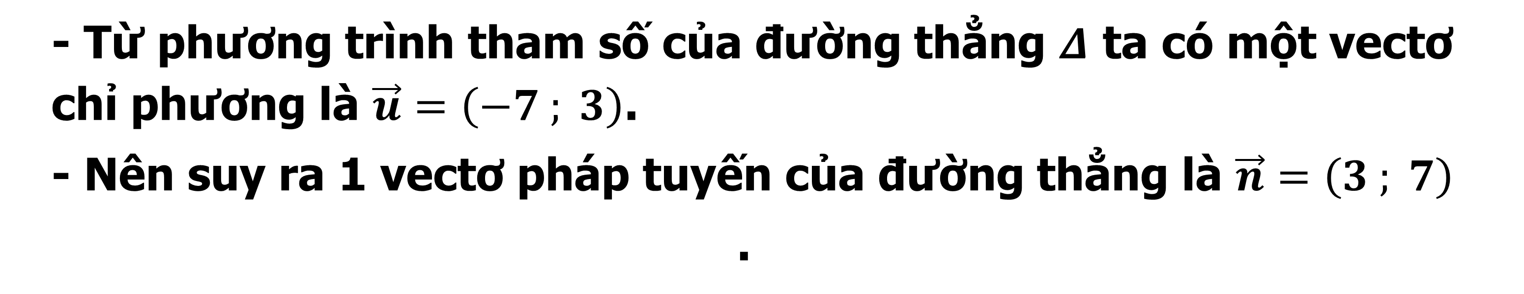
Ví dụ 1
Xác định một vectơ pháp tuyến của đường thẳng $Δ:\left\{\begin{aligned}&x=5−7t \\ &y=−3+3t\end{aligned}\right.$.
Lời Giải
- Từ phương trình tham số của đường thẳng $Δ$ ta có một vectơ chỉ phương là $\vec{u}=\left(−7 ; 3\right)$.
- Nên suy ra 1 vectơ pháp tuyến của đường thẳng là $\vec{n}=\left(3 ; 7\right)$
$$\text{.}$$

Slide 14
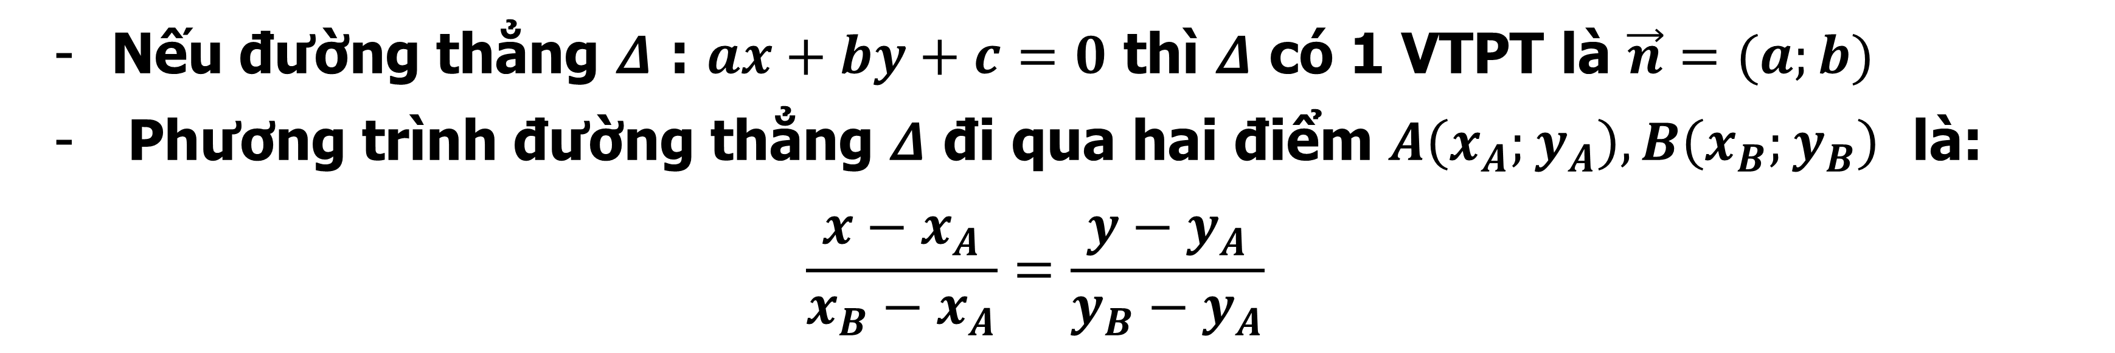
IV
PHƯƠNG TRÌNH TỔNG QUÁT CỦA ĐƯỜNG THẲNG
Định nghĩa
PTTQ của đường thẳng $Δ$ đi qua $M_{0}(x_{0};y_{0})$ và có VTPT $\vec{n}=(a;b)$ là:
$$a\left(x−x_{o}\right)+b\left(y−y_{o}\right)=0⇔ax+by+c=0$$
Nhận xét
Nếu đường thẳng $Δ$ : $ax+by+c=0$ thì $Δ$ có 1 VTPT là $\vec{n}=(a;b)$
Phương trình đường thẳng $Δ$ đi qua hai điểm $A\left(x_{A};y_{A}\right),B\left(x_{B};y_{B}\right)$ là:
$$\frac{x−x_{A}}{x_{B}−x_{A}}=\frac{y−y_{A}}{y_{B}−y_{A}}$$
Notes:
Note: hiệu ứng xuất hiện…

Slide 15
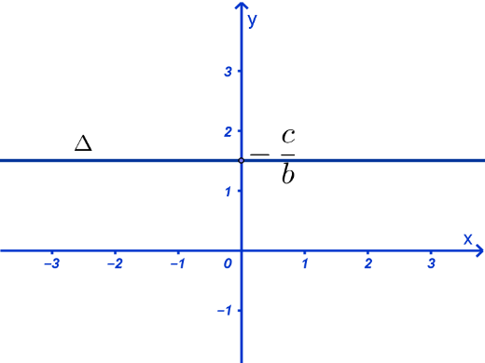
iiI
VECTƠ PHÁP TUYẾN CỦA ĐƯỜNG THẲNG
CÁC TRƯỜNG HỢP ĐẶC BIỆT
$Δ$ song song hoặc trùng với trục $Ox$ thì PTTQ của $Δ$ là $by+c=0$
Notes:
Note: hiệu ứng xuất hiện…

Slide 16
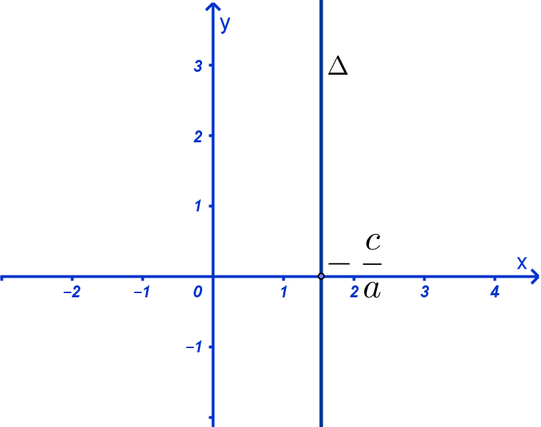
iiI
VECTƠ PHÁP TUYẾN CỦA ĐƯỜNG THẲNG
CÁC TRƯỜNG HỢP ĐẶC BIỆT
$Δ$ song song hoặc trùng với trục $Oy$ thì PTTQ của $Δ$ là $ax+c=0$
Notes:
Note: hiệu ứng xuất hiện…

Slide 17
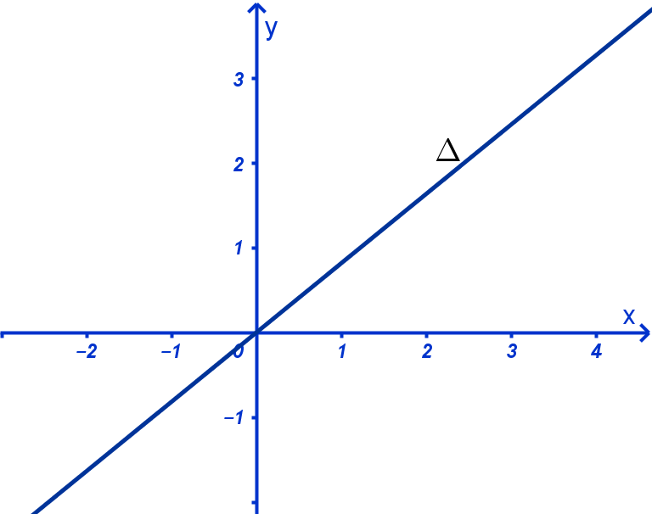
iiI
VECTƠ PHÁP TUYẾN CỦA ĐƯỜNG THẲNG
CÁC TRƯỜNG HỢP ĐẶC BIỆT
$Δ$ đi qua gốc tọa độ O thì PTTQ của $Δ$ là $ax+by=0$
Notes:
Note: hiệu ứng xuất hiện…

Slide 18
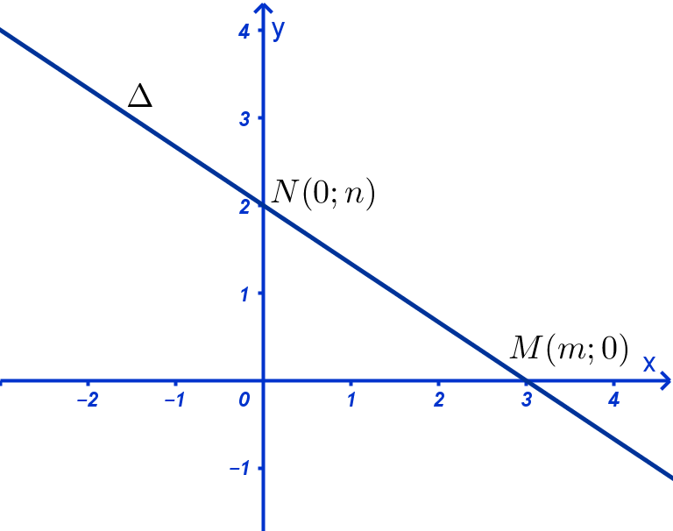
iiI
VECTƠ PHÁP TUYẾN CỦA ĐƯỜNG THẲNG
CÁC TRƯỜNG HỢP ĐẶC BIỆT
$Δ$ đi qua hai điểm $A(a ; 0)$, $B(0 ; b)$ có PTTQ là $\frac{x}{a}+\frac{y}{b}=1$ với $ab≠0$
Notes:
Note: hiệu ứng xuất hiện…

Slide 19
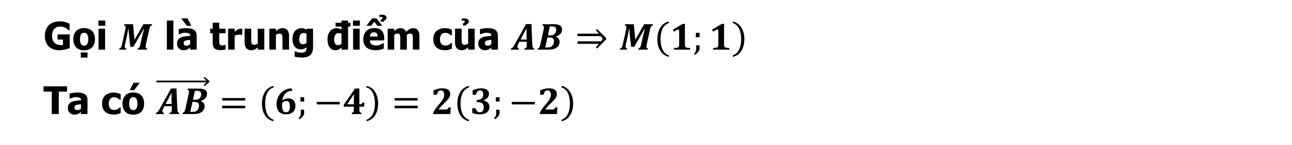
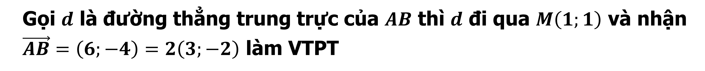
Ví dụ 1
Cho hai điểm $A\left(−2;3\right);B\left(4;−1\right).$ Viết phương trình đường trung trực của đoạn $AB$.
Lời Giải
Gọi $M$ là trung điểm của $AB$ $⇒M\left(1;1\right)$
Ta có $\vec{AB}=\left(6;−4\right)=2\left(3;−2\right)$
Gọi $d$ là đường thẳng trung trực của $AB$ thì $d$ đi qua $M\left(1;1\right)$ và nhận $\vec{AB}=\left(6;−4\right)=2\left(3;−2\right)$ làm VTPT
Vậy phương trình $d$ là: $3\left(x−1\right)−2\left(y−1\right)=0⇔3x−2y−1=0$

Slide 20
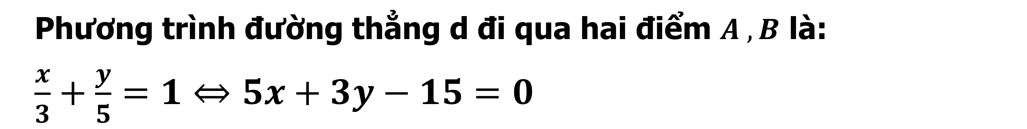
Ví dụ 2
Viết PTTQ của đường thẳng d đi qua hai điểm $A\left(3 ;0\right)$ và $B\left(0 ;5\right)$.
Lời Giải
Phương trình đường thẳng d đi qua hai điểm $A , B$ là:
$\frac{x}{3}+\frac{y}{5}=1⇔5x+3y−15=0$

Slide 21
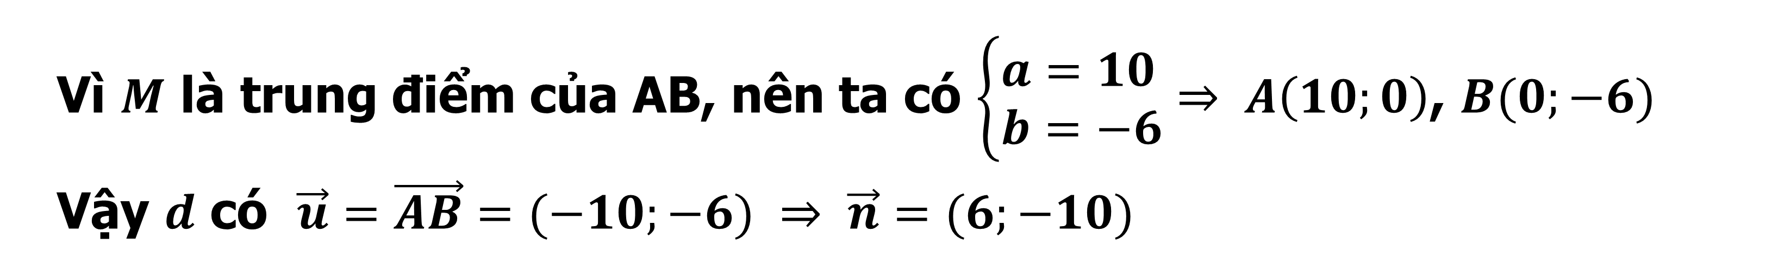
Ví dụ 3
Lập phương trình đường thẳng đi qua điểm $M\left(5;−3\right)$và cắt hai trục tọa độ tại hai điểm A và B sao cho M là trung điểm của AB.
Lời Giải
Cách 1: Gọi $d$ là đường thẳng đi qua $A\left(a;0\right)$và cắt hai trục tọa độ tại $A\left(a;0\right)$và $B\left(0;b\right)$
Vì $M$ là trung điểm của AB, nên ta có $\left\{\begin{aligned}&a=10 \\ &b=−6\end{aligned}\right.⇒ A\left(10;0\right)$, $B(0;−6)$
Vậy $d$ có $\vec{u}=\vec{AB}=(−10;−6) ⇒ \vec{n}=(6;−10)$
Vậy phương trình đường thẳng $d$ là:$6(x−5)−10(y+3)=0⇔3x−5y−30=0$
Cách 2: Phương trình qua hai điểm $A\left(10;0\right)$, $B(0;−6)$ là $\frac{x}{10}+\frac{y}{−6}=1⇔3x−5y−30=0.$

Slide 22
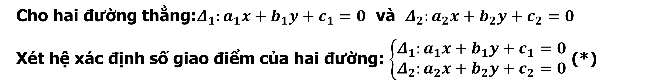
V
VỊ TRÍ TƯƠNG ĐỐI CỦA HAI ĐƯỜNG THẲNG
Cho hai đường thẳng:$Δ_{1}:a_{1}x+b_{1}y+c_{1}=0$ và $Δ_{2}:a_{2}x+b_{2}y+c_{2}=0$
Xét hệ xác định số giao điểm của hai đường: $\left\{\begin{aligned}&Δ_{1}:a_{1}x+b_{1}y+c_{1}=0 \\ &Δ_{2}:a_{2}x+b_{2}y+c_{2}=0\end{aligned}\right.$ (*)
i) (*) vô nghiệm $⇔Δ_{1}//Δ_{2}$
ii) (*) có 1 nghiệm $\left(x_{0};y_{0}\right)⇔Δ_{1}$ cắt $Δ_{2}$ tại $M_{0}\left(x_{0};y_{0}\right)$
iii) (*) có vô số nghiệm thỏa $a_{1}x+b_{1}y+c_{1}=0$ $⇔Δ_{1}≡Δ_{2}$
Notes:
Note: hiệu ứng xuất hiện…

Slide 23
V
VỊ TRÍ TƯƠNG ĐỐI CỦA HAI ĐƯỜNG THẲNG
Nhận xét
Cho hai đường thẳng: $Δ_{1}:a_{1}x+b_{1}y+c_{1}=0$ và $Δ_{2}:a_{2}x+b_{2}y+c_{2}=0$ với $a_{2}b_{2}c_{2}≠0$ ; ta có:
+ $\frac{a_{1}}{a_{2}}≠\frac{b_{1}}{b_{2}}⇔Δ_{1}$ cắt $Δ_{2}$
+ $\frac{a_{1}}{a_{2}}=\frac{b_{1}}{b_{2}}=\frac{c_{1}}{c_{2}}⇔Δ_{1}≡Δ_{2}$
+ $\frac{a_{1}}{a_{2}}=\frac{b_{1}}{b_{2}}≠\frac{c_{1}}{c_{2}}⇔Δ_{1}//Δ_{2}$
Notes:
Note: hiệu ứng xuất hiện…

Slide 24
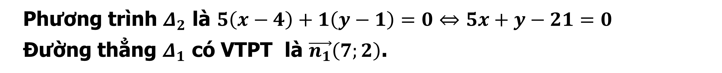
Ví dụ 1
Xác định vị trí tương đối của 2 đường thẳng $Δ_{1}$: $7x+2y−1=0$ và $Δ_{2}$: $\left\{\begin{aligned}&x=4+t \\ &y=1−5t\end{aligned}\right.$
Lời Giải
Đường thẳng $Δ_{2}$ đi qua $M_{2}\left(4;1\right)$có vectơ chỉ phương $\vec{u_{2}}\left(1;−5\right)$ nên $Δ_{2}$có vectơ pháp tuyến là $\vec{n_{2}}\left(5;1\right)$.
Phương trình $Δ_{2}$ là $5\left(x−4\right)+1\left(y−1\right)=0⇔5x+y−21=0$
Đường thẳng $Δ_{1}$ có VTPT là $\vec{n_{1}}\left(7;2\right)$.
Ta có $\vec{n_{1}},\vec{n_{2}}$không vuông góc, $\frac{7}{5}≠\frac{2}{1}$.
Vậy hai đường thẳng cắt nhau nhưng không vuông góc.

Slide 25
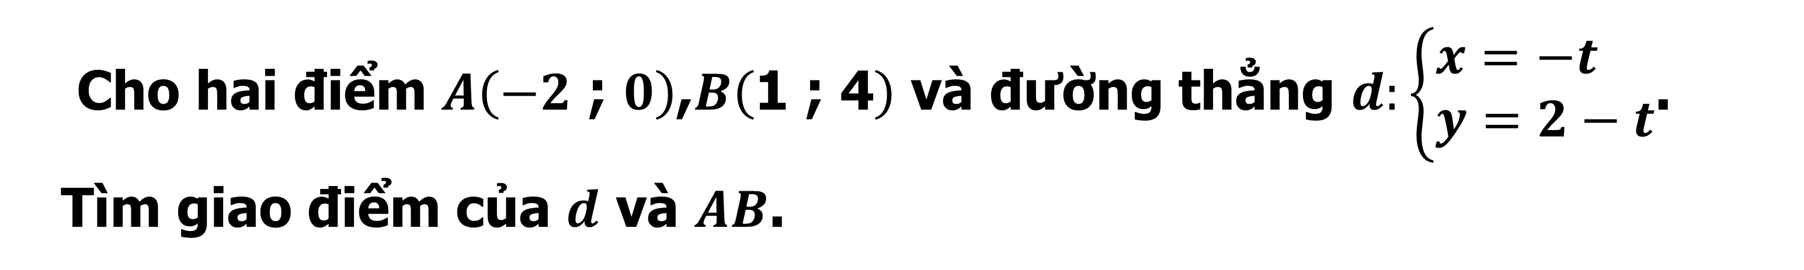
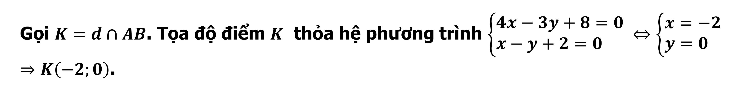
đi qua điểm A-2 ; 0 và có vtcp AB=(3;4), vtpt n=(4;-3)
Vậy phương trình tổng quát của đường thẳng AB: 4x-3y+8=0.
Ví dụ 2
Cho hai điểm $A\left(−2\text{ ; }0\right)$,$B\left(\text{1 ; 4}\right)$ và đường thẳng $d:\left\{\begin{aligned}&x=−t \\ &y=2−t\end{aligned}\right.$.
Tìm giao điểm của $d$ và $AB$.
Lời Giải
Đường thẳng $AB$ đi qua điểm $A\left(−2\text{ ; }0\right)$ và có $vtcp \vec{AB}=(3;4)$, $vtpt \vec{n}=(4;−3)$
Vậy phương trình tổng quát của đường thẳng $AB\text{: }4x−3y+8=0$.
Đường thẳng $d$ đi qua điểm $M\left(0;2\right)$ và có $vtcp \vec{u}=(−1;−1)$ hay $vtpt \vec{p}=(1;−1)$.
Vậy phương trình tổng quát của đường thẳng $d:x−y+2=0$.
Gọi $K=d∩AB$. Tọa độ điểm $K$ thỏa hệ phương trình $\left\{\begin{aligned}&4x−3y+8=0 \\ &x−y+2=0\end{aligned}\right. ⇔\left\{\begin{aligned}&x=−2 \\ &y=0\end{aligned}\right. ⇒K\left(−2;0\right)$.

Slide 26
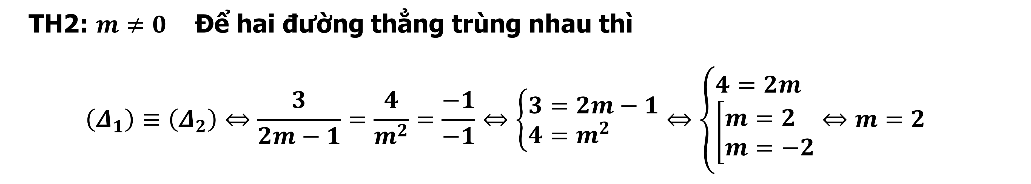
đi qua điểm A-2 ; 0 và có vtcp AB=(3;4), vtpt n=(4;-3)
Vậy phương trình tổng quát của đường thẳng AB: 4x-3y+8=0.
Ví dụ 3
Tìm $m$ để hai đường thẳng $\left(Δ_{1}\right):3x+4y−1=0$ và $\left(Δ_{2}\right):\left(2m−1\right)x+m^{2}y−1=0$ trùng nhau.
Lời Giải
TH1: $m=0$ không thỏa mãn.
TH2: $m≠0$Để hai đường thẳng trùng nhau thì
$$\left(Δ_{1}\right)≡\left(Δ_{2}\right)⇔\frac{3}{2m−1}=\frac{4}{m^{2}}=\frac{−1}{−1}⇔\left\{\begin{aligned}&3=2m−1 \\ &4=m^{2}\end{aligned}\right.⇔\left\{\begin{aligned}&4=2m \\ &\left[\begin{aligned}&m=2 \\ &m=−2\end{aligned}\right.\end{aligned}\right.⇔m=2$$
Vậy $m=2$ thì hai đường thẳng trùng nhau

Slide 27
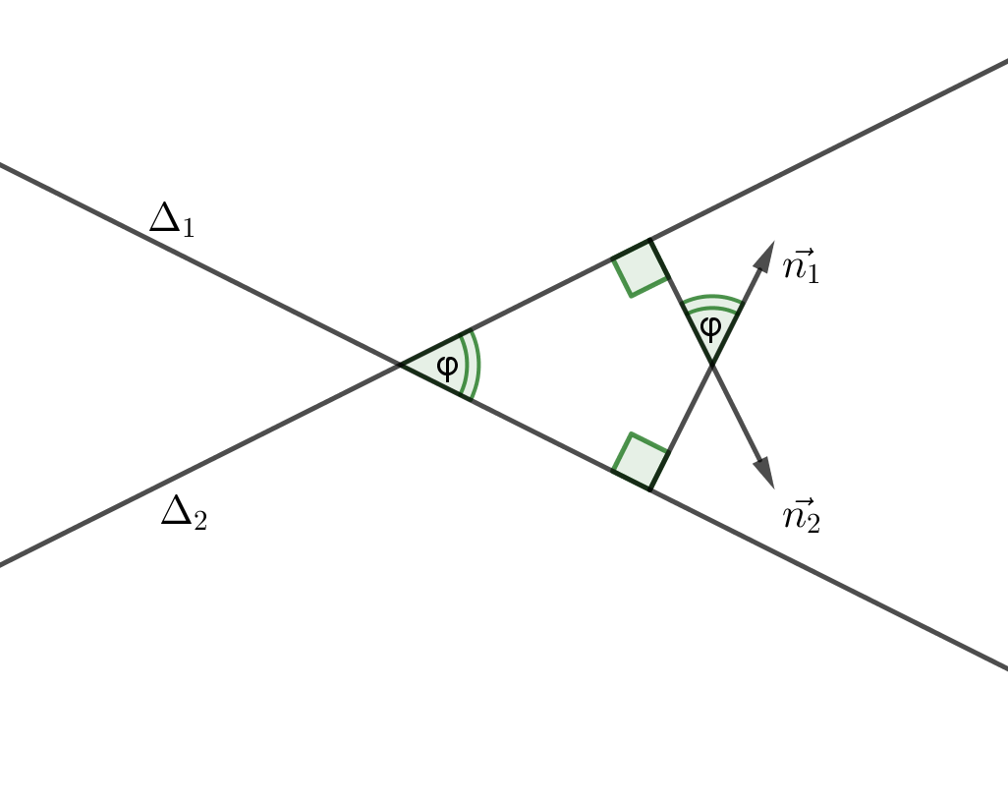
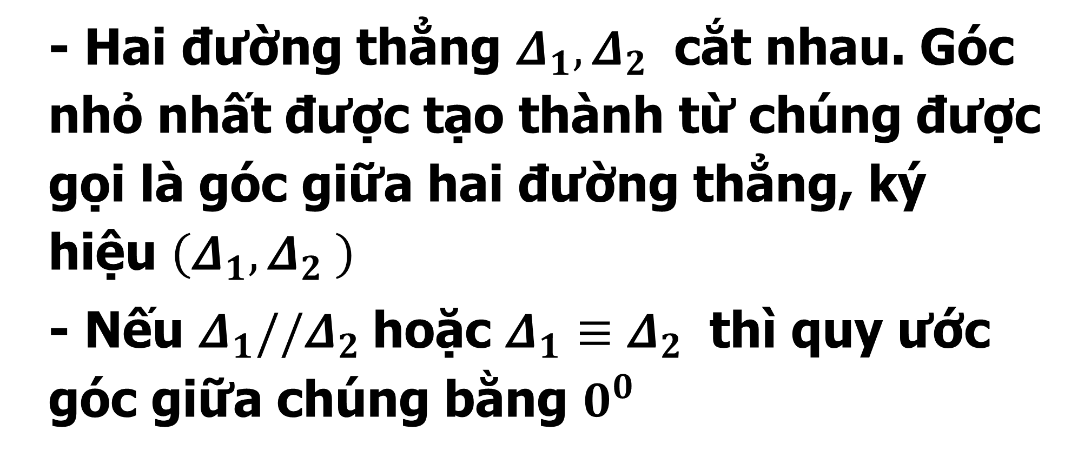
VI
GÓC GIỮA HAI ĐƯỜNG THẲNG
Định nghĩa
- Hai đường thẳng $Δ_{1}, Δ_{2}$ cắt nhau. Góc nhỏ nhất được tạo thành từ chúng được gọi là góc giữa hai đường thẳng, ký hiệu $\left(Δ_{1}, Δ_{2} \right)$
- Nếu $Δ_{1}//Δ_{2}$hoặc $Δ_{1}≡Δ_{2}$ thì quy ước góc giữa chúng bằng $0^{0}$
Notes:
Note: hiệu ứng xuất hiện…

Slide 28
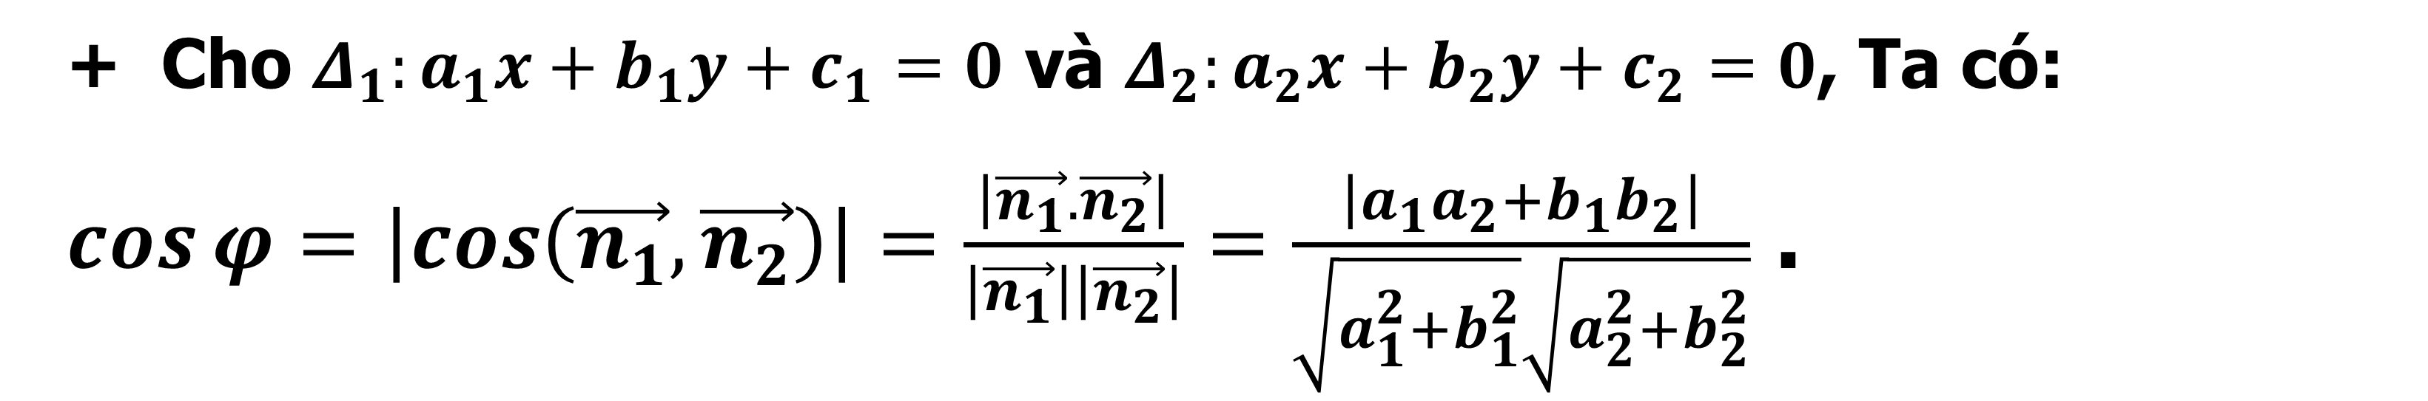
VI
GÓC GIỮA HAI ĐƯỜNG THẲNG
Nhận xét
+ $0^{0}≤\left(Δ_{1}, Δ_{2} \right)≤90^{0}$
+ Cho $Δ_{1}:a_{1}x+b_{1}y+c_{1}=0$ và $Δ_{2}:a_{2}x+b_{2}y+c_{2}=0$, Ta có:
$\cos{φ}=\left|\cos\left(\vec{n_{1}},\vec{n_{2}}\right)\right|=\frac{\left|\vec{n_{1}}.\vec{n_{2}}\right|}{\left|\vec{n_{1}}\right|\left|\vec{n_{2}}\right|}=\frac{\left|a_{1}a_{2}+b_{1}b_{2}\right|}{\sqrt{a_{1}^{2}+b_{1}^{2}}\sqrt{a_{2}^{2}+b_{2}^{2}}}$ .
+ $Δ_{1}⊥Δ_{2} ⇔a_{1}a_{2}+b_{1}b_{2}=0$.
+ Nếu $k_{1},k_{2}$ là hệ số góc của đường thẳng $Δ_{1}$ và $Δ_{2}$thì $Δ_{1}⊥Δ_{2} ⇔k_{1}k_{2}=−1$.
Notes:
Note: hiệu ứng xuất hiện…

Slide 29
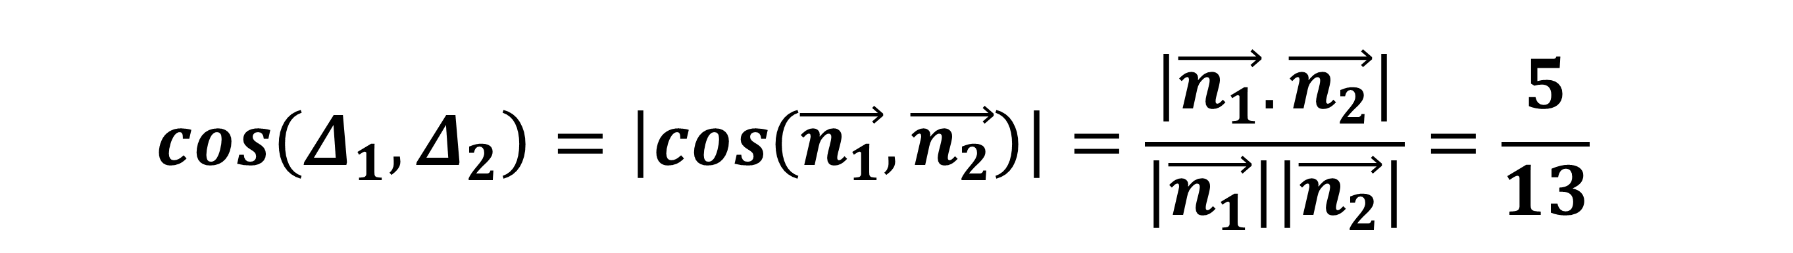
Ví dụ 1
Tìm côsin giữa $2$ đường thẳng $Δ_{1}$: $2x+3y−10=0$ và $Δ_{2}$: $2x−3y+4=0$.
Lời Giải
Vectơ pháp tuyến của $Δ_{1}, Δ_{2}$lần lượt là $\vec{n_{1}}=(2;3),\vec{n_{2}}=(2;−3)$
$$\cos\left(Δ_{1},Δ_{2}\right)=\left|\cos\left(\vec{n_{1}},\vec{n_{2}}\right)\right|=\frac{\left|\vec{n_{1}}.\vec{n_{2}}\right|}{\left|\vec{n_{1}}\right|\left|\vec{n_{2}}\right|}=\frac{5}{13}$$

Slide 30
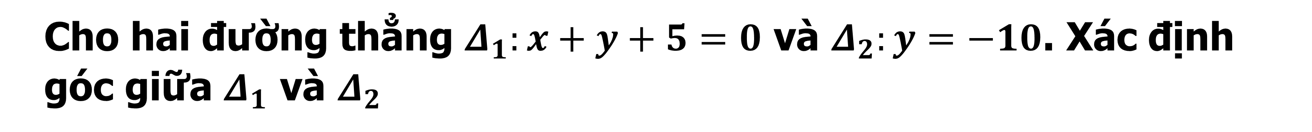
đi qua điểm A-2 ; 0 và có vtcp AB=(3;4), vtpt n=(4;-3)
Vậy phương trình tổng quát của đường thẳng AB: 4x-3y+8=0.
Ví dụ 2
Cho hai đường thẳng $Δ_{1}:x+y+5=0$ và $Δ_{2}:y=−10$. Xác định góc giữa $Δ_{1}$ và $Δ_{2}$
Lời Giải
PTVT của $Δ_{1}$ là $\vec{n_{1}}=\left(1;1\right).$
VTPT của $Δ_{2}$ là $\vec{n_{2}}=\left(0;1\right).$
$\cos\left(Δ_{1},Δ_{2}\right)=\left|\cos\left(\vec{n_{1}},\vec{n_{2}}\right)\right|=\frac{\left|\vec{n_{1}}.\vec{n_{2}}\right|}{\left|\vec{n_{1}}\right|.\left|\vec{n_{2}}\right|}=\frac{1}{\sqrt{2}}⇒\left(Δ_{1},Δ_{2}\right)=45°$.
Vậy góc giữa hai đường thẳng là $45^{o}$

Slide 31
đi qua điểm A-2 ; 0 và có vtcp AB=(3;4), vtpt n=(4;-3)
Vậy phương trình tổng quát của đường thẳng AB: 4x-3y+8=0.
Ví dụ 3
Tìm góc giữa $2$ đường thẳng$Δ_{1}:6x−5y+15=0$ và $Δ_{2}:\left\{\&\begin{aligned}x=10−6t& \\ y=1+5t \end{aligned}\right.$.
Lời Giải
Vectơ pháp tuyến của đường thẳng $Δ_{1}$ là $\vec{n_{1}}=\left(6;−5\right).$
Vectơ pháp tuyến của đường thẳng $Δ_{2}$ là $\vec{n_{1}}=\left(5;6\right).$
Ta có $\vec{n_{1}}.\vec{n_{2}}=0⇒Δ_{1}⊥Δ_{2}$ .

Slide 32
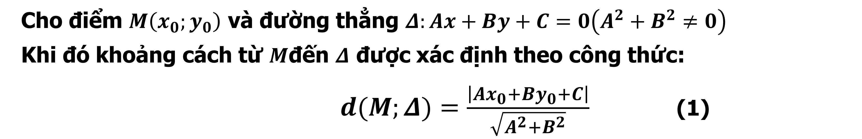
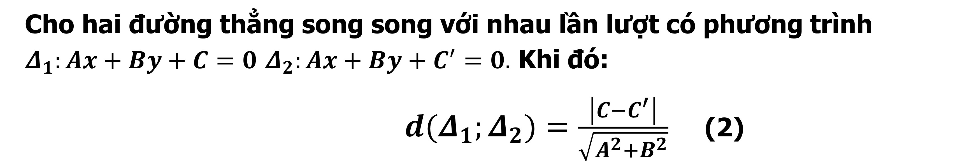
VII
CÔNG THỨC TÍNHKHOẢNG CÁCH TỪ MỘT ĐIỂM ĐẾN MỘT ĐƯỜNG THẲNG
Công thức
Cho điểm $M\left(x_{0};y_{0}\right)$ và đường thẳng $Δ:Ax+By+C=0\left(A^{2}+B^{2}≠0\right)$
Khi đó khoảng cách từ $M$đến $Δ$ được xác định theo công thức:
$d(M;Δ)=\frac{\left|Ax_{0}+By_{0}+C\right|}{\sqrt{A^{2}+B^{2}}}$ (1)
Nhận xét
Cho hai đường thẳng song song với nhau lần lượt có phương trình $Δ_{1}:Ax+By+C=0$ $Δ_{2}:Ax+By+C^{′}=0.$ Khi đó:
$d(Δ_{1};Δ_{2})=\frac{\left|C−C^{′}\right|}{\sqrt{A^{2}+B^{2}}}$ (2)
Notes:
Note: hiệu ứng xuất hiện…

Slide 33
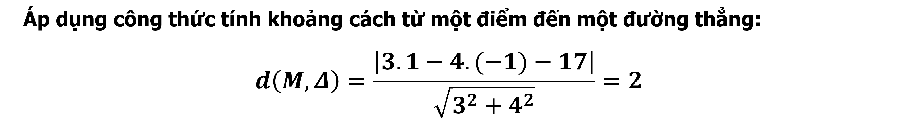
Ví dụ 1
Tính khoảng cách từ điểm $M(1;−1)$ đến đường thẳng $Δ:3x−4y−17= 0$.
Lời Giải
Áp dụng công thức tính khoảng cách từ một điểm đến một đường thẳng:
$$d\left(M,Δ\right)=\frac{\left|3.1−4.(−1)−17\right|}{\sqrt{3^{2}+4^{2}}}=2$$

Slide 34
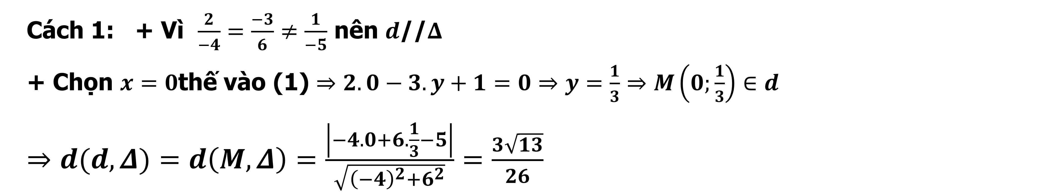
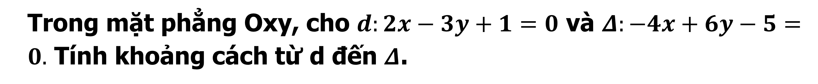
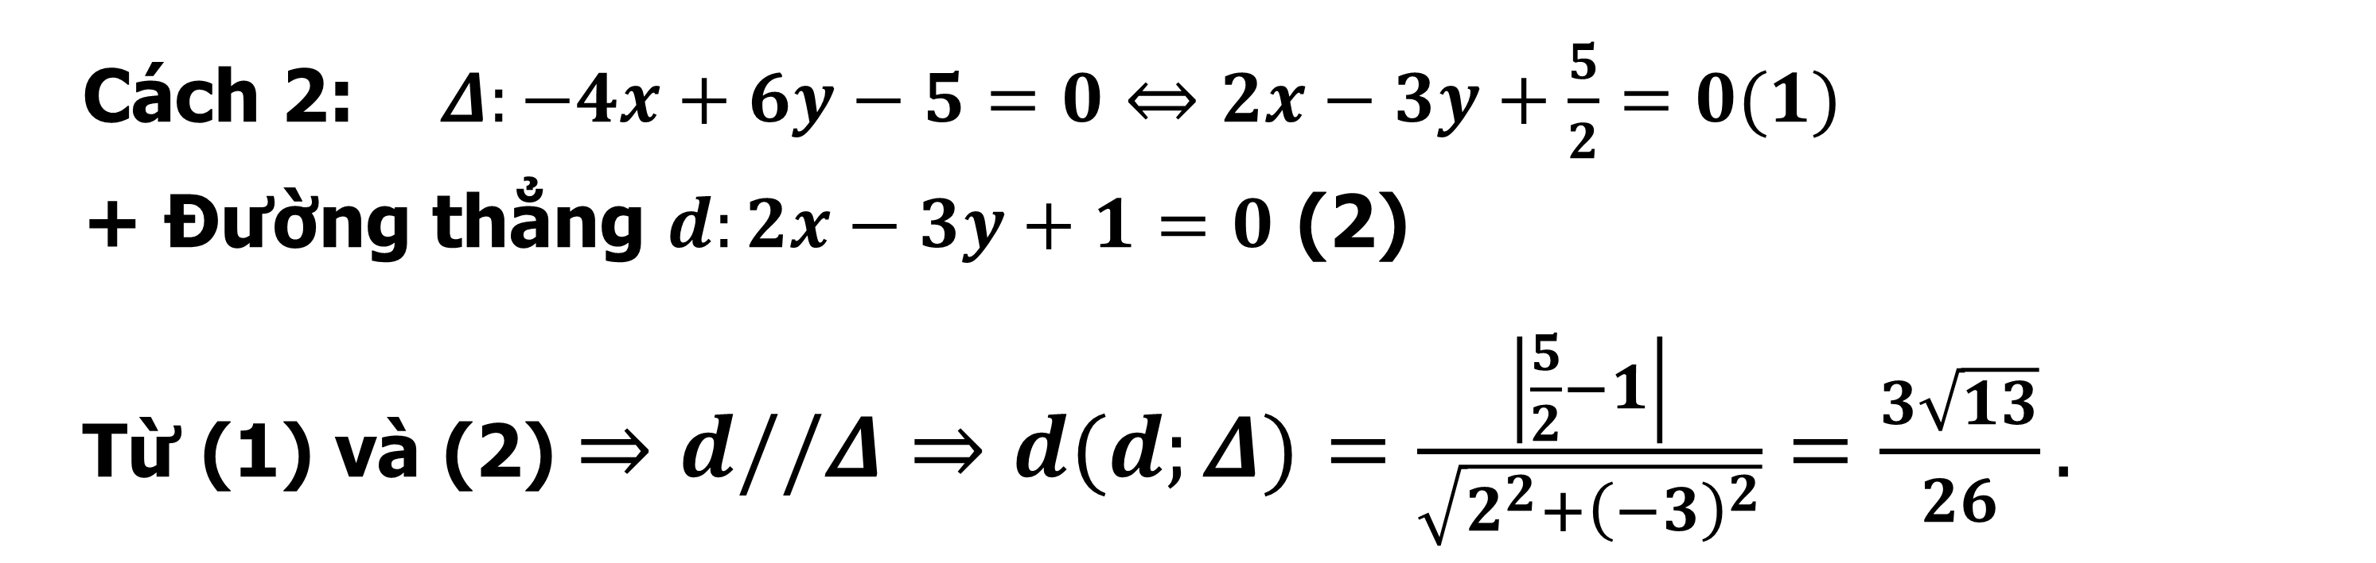
đi qua điểm A-2 ; 0 và có vtcp AB=(3;4), vtpt n=(4;-3)
Vậy phương trình tổng quát của đường thẳng AB: 4x-3y+8=0.
Ví dụ 2
Trong mặt phẳng Oxy, cho $d:2x−3y+1=0$ và $Δ:−4x+6y−5=0.$ Tính khoảng cách từ d đến $Δ$.
Lời Giải
Cách 1: + Vì $\frac{2}{−4}=\frac{−3}{6}≠\frac{1}{−5}$ nên $d\text{//}Δ$
+ Chọn $x=0$thế vào (1) $⇒2.0−3.y+1=0⇒y=\frac{1}{3}⇒M\left(0;\frac{1}{3}\right)∈d$
$⇒d(d,Δ)=d\left(M,Δ\right)=\frac{\left|−4.0+6.\frac{1}{3}−5\right|}{\sqrt{{\left(−4\right)}^{2}+6^{2}}}=\frac{3\sqrt{13}}{26}$
Cách 2: $Δ:−4x+6y−5=0⇔2x−3y+\frac{5}{2}=0​​​(1)$
+ Đường thẳng $d:2x−3y+1=0$ (2)
Từ (1) và (2) $⇒d//Δ⇒d(d;Δ)=\frac{\left|\frac{5}{2}−1\right|}{\sqrt{2^{2}+{\left(−3\right)}^{2}}}=\frac{3\sqrt{13}}{26}.$

Slide 35
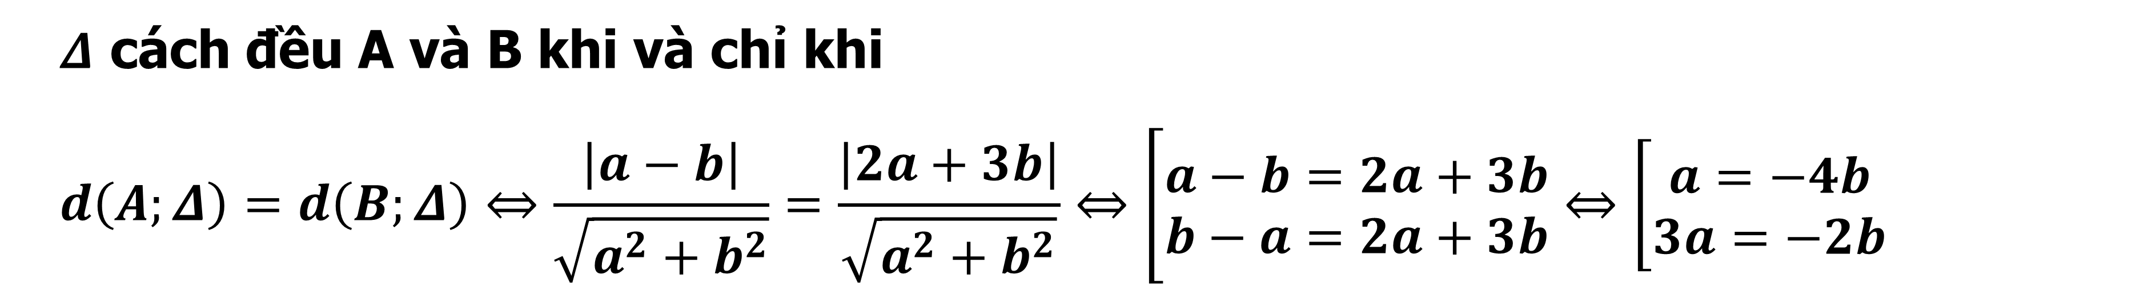
đi qua điểm A-2 ; 0 và có vtcp AB=(3;4), vtpt n=(4;-3)
Vậy phương trình tổng quát của đường thẳng AB: 4x-3y+8=0.
Ví dụ 3
Cho ba điểm $A\left(2;0\right),B\left(3;4\right)$ và $P\left(1;1\right)$. Viết phương trình đường thẳng đi qua P đồng thời cách đều $A$và $B$.
Lời Giải
Đường thẳng $Δ$ đi qua P có dạng $ax+by−a−b=0$
$Δ$ cách đều A và B khi và chỉ khi
$$d\left(A;Δ\right)=d\left(B;Δ\right)⇔\frac{\left|a−b\right|}{\sqrt{a^{2}+b^{2}}}=\frac{\left|2a+3b\right|}{\sqrt{a^{2}+b^{2}}}⇔\left[\begin{matrix}a−b=2a+3b \\ b−a=2a+3b\end{matrix}⇔\left[\begin{matrix}a=−4b \\ 3a=−2b\end{matrix}\right.\right.$$
+ Nếu $a=−4b$ chọn $\frac{x^{2}}{9}+\frac{y^{2}}{4}=1$ suy ra $Δ:4x−y−3=0$
+ Nếu $3a=−2b$. chọn $Δ_{2}$ suy ra $MPNQ$
Vậy có hai đường thẳng thỏa mãn bài toán là $MPNQ$ và $Δ_{2}:2x−3y+1=0$.

Slide 36
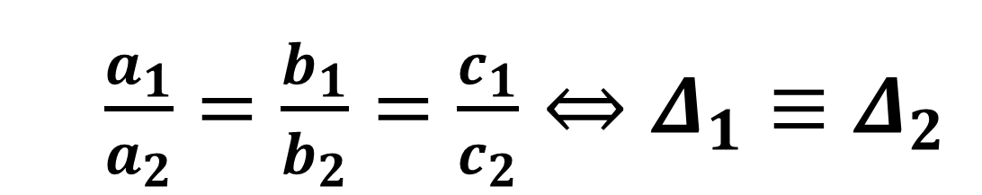
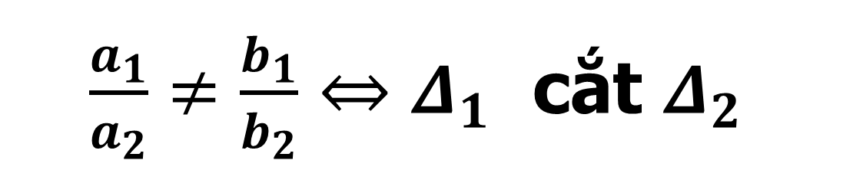

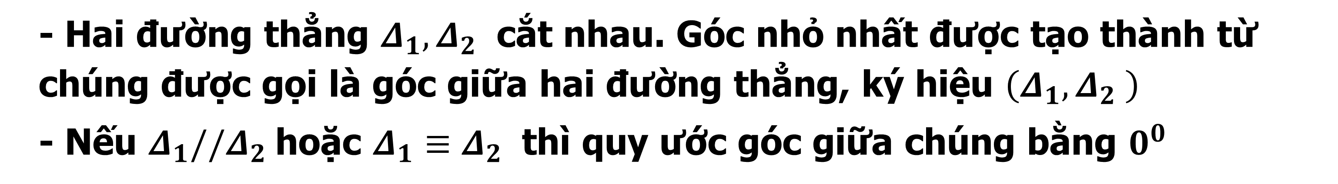
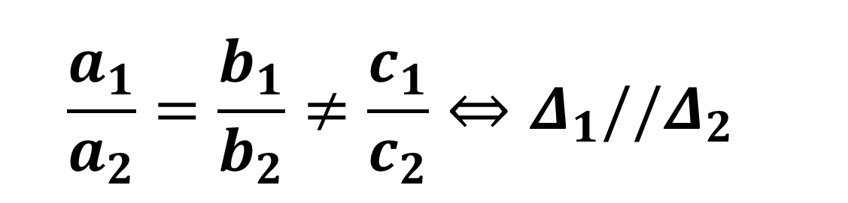
Phương trình tham số.
Phương trình chính tắc.
Phương trình tổng quát
Các dạng PT đường thẳng
VTTĐ của hai đường thẳng
$\frac{a_{1}}{a_{2}}≠\frac{b_{1}}{b_{2}}⇔Δ_{1}$ cắt $Δ_{2}$
$\frac{a_{1}}{a_{2}}=\frac{b_{1}}{b_{2}}=\frac{c_{1}}{c_{2}}⇔Δ_{1}≡Δ_{2}$
$$\frac{a_{1}}{a_{2}}=\frac{b_{1}}{b_{2}}≠\frac{c_{1}}{c_{2}}⇔Δ_{1}//Δ_{2}$$
- Hai đường thẳng $Δ_{1}, Δ_{2}$ cắt nhau. Góc nhỏ nhất được tạo thành từ chúng được gọi là góc giữa hai đường thẳng, ký hiệu $\left(Δ_{1}, Δ_{2} \right)$
- Nếu $Δ_{1}//Δ_{2}$hoặc $Δ_{1}≡Δ_{2}$ thì quy ước góc giữa chúng bằng $0^{0}$
Góc giữa hai đường thẳng
Khoảng cách từ 1 điểm đến 1 đường thẳng
$d(M;Δ)=\frac{\left|Ax_{0}+By_{0}+C\right|}{\sqrt{A^{2}+B^{2}}}$

